Slide 1
SFF:s Diplomprogram
Försäkringsjuridik
17 oktober 2019
Per Johan Eckerberg, Advokatfirman Vinge
pje@vinge.se
www.vinge.se

Slide 2
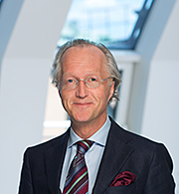
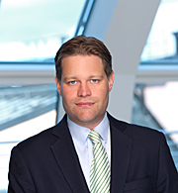
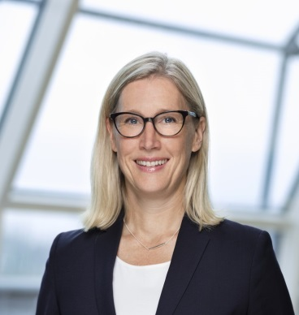
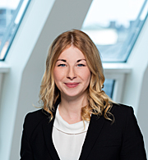

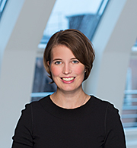
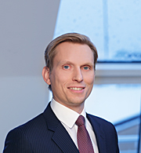
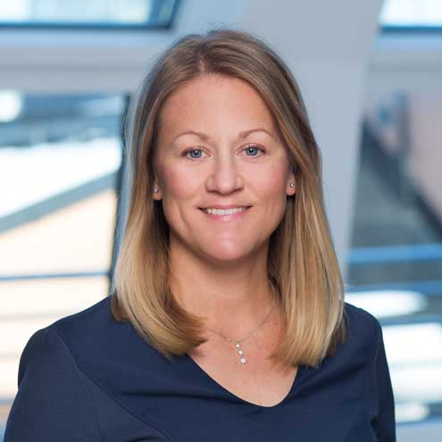
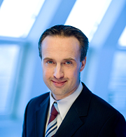
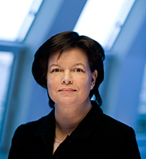
Vinge Corporate Insurance
Per Johan Eckerberg
Försäkringsrätt
Fabian Ekeblad
Försäkringsrätt
Viveka Classon
Försäkringsrätt
Paulina Malmberg
Försäkringsrätt
Moa Bodin
Försäkringsrätt
Emma Stuart Beck
Försäkring -Värdepapper
Mattias Rosengren
Försäkring - Tvist
Åsa Gotthardsson
Försäkring - Arbetsrätt
Nicklas Thorgerzon
Försäkring - IT
Maria Schulzberg
Försäkring - Skatt

Slide 3
Försäkringsjuridik - innehåll
Översikt
Försäkring
Försäkringsrätt
Försäkringsavtal – civilrätt
Försäkringsavtal
Reglering av försäkringsavtal - FAL
Försäkringsrörelse – näringsrätt
5. Försäkringsrörelse
6. Reglering av försäkringsrörelse – FRL
7. Solvensregler – FRL och SII-förordningen
8. Företagsstyrning – FRL och ABL/LEF och SII-förordningen
9. Sambandet mellan FAL och FRL
10. Sammanfattning

Slide 4
1. Försäkring

Slide 5
Försäkring är ett tekniskt begrepp
Carl Martin Roos definition (SOU 1983:5 s. 201)
Försäkringsteknik
Försäkring och försäkringsverksamhet
Civilrätt/avtalsrätt
Försäkringsavtal - FAL
Offentlig rätt/näringsrätt
Försäkringsrörelse - FRL
Försäkrings
bolaget
Försäkrings
bolaget
Finans
inspektionen

Slide 6
Försäkring ur teknisk synvinkel
”Försäkring innebär tekniskt sett en utjämning över tiden och över kollektivet av slumpmässigt uppträdande av förluster bland dem som ingår i ett kollektiv. I försäkring tillämpas de stora talens lag; ju större och mer likartad en grupp är desto säkrare kan man beräkna framtida ersättningar och vilken premie som krävs” (SOU 2004:93 s. 70)
Försäkring =
En riskgemenskap mellan flera fysiska eller juridiska personer – en grupp – som är utsatta för likartade risker och
en riskutjämning genom att kostnaden för skador fördelas över tiden och inom gruppen.
Om gruppen är tillräckligt stor finns möjlighet att tillämpa vissa vedertagna grundsatser inom sannolikhetsteorin, t.ex. stora talens lag, för att reglera mellanhavanden inom gruppen

Slide 7
2. Försäkringsrätt
7122300-v2

Slide 8
Försäkringsrättens regelverksstruktur
Huvudsakligen EU-rättsligt styrd lagstiftning
Rörelserätt
Försäkringsrörelselag (FRL)
Lag om tjänstepensionsföretag (LTF)
Utländska försäkringsföretag och tjänstepensionsinstitut (LUFT)
Konglomeratlagen
Marknadsrätt
Försäkringsdistributionslag (IDD/LFD)
Marknadsföringslagen
Distans- och hemförsäljningslagen
Finansiell rådgivning till konsumenter
Personuppgiftsregler (GDPR)
Specialförsäkring
Trafikskadelagen
Patientskadelagen
Redovisningsrätt
Årsredovisning (ÅRL)
Årsredovisning i försäkringsföretag (ÅRFL)
Huvudsakligen nationell lagstiftning
Avtalsrätt
Försäkringsavtalslagen (FAL)
Avtalslagen (AvtL)
Avtalsvillkorslagen
Lagvalslagen
Bolagsrätt
FRL
Aktiebolagslagen (ABL)
Lagen om ekonomiska föreningar (LEF)
Filiallagen
Europabolagslagen
Skatterätt
Inkomstskattelagen
Avkastningsskatte-lagen
Tryggandelagen

Slide 9
Försäkringsrättens normhierarkistruktur
Regeringens förordningar, t.ex. försäkringsrörelseförordningen
Lagstiftning, t.ex ABL, LEF, FRL, LFD och FAL
EU:s förordningar, t ex Solvens 2-förordningen, Rom 1-förordningen och MifiR
Företagets
egna riktlinjer
EIOPA:s riktlinjer
FI:s allmänna råd (FFFS)
FI:s föreskrifter (FFFS)
God försäkringsstandard och god försäkringsdistributionssed

Slide 10
Försäkringsrättens tekniska struktur
FÖRSÄKRING
Allmän försäkring
Privat försäkring
Allmän försäkring
  försäkring som meddelas av staten: individens anslutning är direkt beroende av lagstiftning
Privat försäkring
  försäkring som meddelas av försäkringsbolag: anslutningen baseras på individuella avtal eller avtal med företrädare för en grupp av försäkrade

Slide 11
Försäkringsrättens tekniska struktur
FÖRSÄKRING
Allmän försäkring
Privat försäkring
Direkt försäkring
Återförsäkring
Direkt försäkring
  överföring av en risk till ett försäkringsföretag från en försäkringstagare
Återförsäkring
  överföring av en risk eller en del av en risk från ett försäkringsföretag till ett annat försäkringsföretag

Slide 12
Försäkringsrättens tekniska struktur
FÖRSÄKRING
Allmän försäkring
Privat försäkring
Direkt försäkring
Återförsäkring
Frivillig försäkring
Obligatorisk försäkring
Frivillig försäkring
  försäkring som innebär att försäkringstagaren efter egen bedömning beslutar om försäkring ska tecknas eller inte
Obligatorisk försäkring
  försäkring som måste tecknas enligt lag (t.ex. trafikförsäkring)

Slide 13
Försäkringsrättens tekniska struktur
FÖRSÄKRING
Allmän försäkring
Privat försäkring
Direkt försäkring
Återförsäkring
Frivillig försäkring
Obligatorisk försäkring
Avgiven återförsäkring
Mottagen återförsäkring
Avgiven återförsäkring
  en riskfördelningsmetod som innebär att ett försäkringsföretag överlåter viss risk eller vissa risker till ett annat försäkringsföretag
Mottagen återförsäkring
  en verksamhet som består i att överta risker som överlåts av ett annat försäkringsföretag

Slide 14
3. Försäkringsavtal
7122300-v2

Slide 15
Försäkring är ett tekniskt begrepp
Carl Martin Roos definition (SOU 1983:5 s. 201)
Försäkringsteknik
Försäkring och försäkringsverksamhet
Civilrätt/avtalsrätt
Försäkringsavtal - FAL
Offentlig rätt/näringsrätt
Försäkringsrörelse - FRL
Försäkrings
bolaget
Försäkrings
bolaget
Finans
inspektionen
7122300-v3
7122300-v3

Slide 16
Begreppet försäkringsavtal
Försäkringsavtal i allmänhet =
”Försäkringsbolaget - ofta kallat försäkringsgivaren –
åtar sig mot vederlag i form av en försäkringspremie
ett visst ansvar:
om en händelse av visst slag, det s.k. försäkringsfallet, inträffar,
ska bolaget ersätta en inträffad skada eller utge ett visst penningbelopp som bestäms på förhand”
(Bertil Bengtsson)

Slide 17
Försäkringsbolaget - ofta kallat försäkringsgivaren…
Försäkringsteknik baseras på riskgemenskap, risksamverkan och de stora talens lag
Försäkringsgivare är därför företag - försäkringsbolag - som yrkesmässigt driver en verksamhet som går ut på att ingå ett stort antal avtal på likartade villkor
Fysiska personer kan bara driva försäkringsrörelse genom Lloyd’s

Slide 18
…åtar sig mot vederlag i form av en försäkringspremie…
Försäkringspremien är grundad på en beräkning av värdet av försäkringsgivarens åtagande som utförts med vedertagna försäkringstekniska metoder
Försäkringspremien ska motsvara ”förväntningsvärdet av ersättningsbetalningarna” = ekvivalensprincipen

Slide 19
…ett visst ansvar:…
Utmärkande för försäkringsavtal är att försäkringsgivarens åtagande inte avser att omedelbart eller ovillkorligt fullgöra något, utan att påta sig ett visst ansvar
Försäkringsavtalet betecknas därför som
ett varaktigt avtal

Slide 20
…om en händelse av visst slag, det s k försäkringsfallet, inträffar,…
Försäkringsfallet ska avse ”en händelse av visst slag”
Vilken händelse som helst kan inte utgöra ett försäkringsfall.
Grundkravet är att händelsen måste vara ”oviss”
Vid ingående av försäkringsavtalet måste det vara ovisst
  att försäkringsfallet alls inträffar (skadeförsäkring) eller i vart fall
  när det inträffar (livförsäkring)

Slide 21
… ska bolaget ersätta en inträffad skada eller utge ett visst penningbelopp som bestäms på förhand.”
Försäkringsersättning måste vara av kompensationsnatur, dvs. utgå som ett kompensationselement vid en oviss, negativ händelse
Ersättning vid en oviss, positiv händelse, t.ex. att skada inte inträffar, är inte försäkring utan lotteri
Försäkringstagaren antas inte ha något vinstsyfte med försäkringsavtalet – berikandeförbudet

Slide 22
4. Reglering av försäkringsavtal
7122300-v2
7122300-v7

Slide 23
Reglering av försäkringsavtal
Försäkringsavtal i privat försäkring
Rom-1-förordningen
Skadeförsäkring och personförsäkring
= FAL
PEICL
(PEFAR)
Återförsäkring
= AvtL
Trafikförsäkring = TrafikskL
Patientförsäkring = PatientskL

Slide 24
FAL:s huvudregler
FAL är tvingande till förmån för
Försäkringstagaren
Ersättningsberättigad tredje man
Skadelidande vid ansvarsförsäkring
(1 kap 6 § FAL)
FAL är dispositiv vid
Sjö-, transport- och luftfartygsförsäkring
Kreditförsäkring
Gruppskadeförsäkring av näringsidkare
Kollektivavtalsgrundad försäkring
(1 kap 7 § FAL)

Slide 25
FAL:s huvudregler
Ingående av försäkringsavtal
Kontraheringsplikt – skyldighet att meddela försäkring - vid konsument- och personförsäkring
Försäkringstiden
Vid konsumentförsäkring får försäkringstiden inte överstiga 1 år

Slide 26
FAL:s huvudregler
Försäkringstagarens huvudförpliktelse
Försäkringstagarens huvudförpliktelse: att betala premien - måste regleras i avtalet
Dröjsmål med premiebetalningen
Företagsförsäkring: ansvaret suspenderas tills betalning sker. Uppsägning får ske med tre dagars varsel (8 kap 17 § FAL)
Konsumentförsäkring: ansvaret upphör inte förrän 14 dagar efter uppsägning. Betalning häver uppsägningen. Ansvaret kan förlängas vid force majeure (5 kap 1-3 §§ FAL)
Personförsäkring: som konsumentförsäkring. Dessutom kan försäkringen återupplivas vid betalning tre månader efter 14-dagarsfristen (13 kap 1-3 §§)

Slide 27
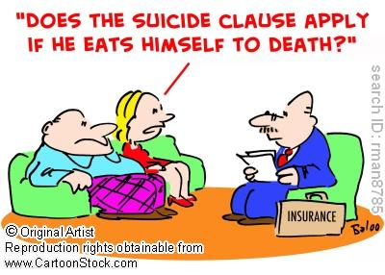
FAL:s huvudregler
Försäkringstagarens biförpliktelser
De närmare villkoren för biförpliktelserna:
  upplysningsplikt,
  inte öka risken,
  inte framkalla försäkringsfall,
  iaktta säkerhetsföreskrifter,
  räddningsplikt och
  samverkan vid skadereglering
regleras mer ingående i lagen
Försäkringsföretagen får inte
kringgå reglerna genom att omformulera ansvars- begränsningar till undantag från försäkringens omfattning
6249701-v9

Slide 28
FAL:s huvudregler
Försäkringsföretagets informationsskyldighet
Lagen har ingående regler om information
Information ska lämnas före – förköpsinformation –
och efter – efterköpsinformation – avtalets ingående
Försummad information medför
  risk för ingripande enligt marknadsföringslagen
eller (vid konsument och personförsäkring)
  att undantagsvillkor inte kan åberopas

Slide 29




Risken med att inte följa FAL

Slide 30
5. Försäkringsrörelse
7122300-v2
7122300-v2
7122300-v2
7122300-v3

Slide 31
Försäkring är ett tekniskt begrepp
Carl Martin Roos definition (SOU 1983:5 s. 201)
Försäkringsteknik
Försäkring och försäkringsverksamhet
Civilrätt/avtalsrätt
Försäkringsavtal - FAL
Offentlig rätt/näringsrätt
Försäkringsrörelse - FAL
Försäkrings
bolaget
Försäkrings
bolaget
Finans
inspektionen
7122300-v3

Slide 32
Reglering av försäkringsrörelse
Reglering av privat försäkringsverksamhet
FRL
Försäkrings-rörelselagen
Solvens II-direktivet
LTF
Lag om tjänstepensions-företag
IORP II-direktivet
LUFT
Lagen om utländska försäkringsgivares och tjänstepensions-instituts verksamhet i Sverige

Slide 33
Försäkringsrörelse
Försäkringsrörelse
”Försäkringsrörelse är en verksamhet som går ut på att yrkesmässigt göra åtaganden att mot vederlag utge ekonomisk ersättning eller utföra en bestämd prestation vid ovissa händelsers inträffande”
(prop. 1984/85:77 s. 42)
Tillståndsplikt
Försäkringsrörelse får drivas bara efter tillstånd
Tillstånd kan endast ges till ett försäkringsföretag
(2 kap 1 § FRL)
Försäkringsföretag

Slide 34
6. Reglering av försäkringsrörelse
7122300-v2
7122300-v2
7122300-v2
7122300-v3
7122300-v7

Slide 35
Reglering av försäkringsrörelse tom 2022
SOLVENS II–företag
”Försäkringsföretag” och ”Specialföretag”
UFL
Tryggande-lagen
Special-företag
Försäkringsföretag
Understödsföreningar
Pensions-stiftelser
AB
Ek. för
Försäkrings-bolag
SII-FRL
Sjukkassor och begravnings-kassor
(tom 2020)
Tjänste-pensionskassor
(tom april 2020)
“Stora”
pensions-
stiftelser
“Små” pension-stiftelser
Försäkrings-aktiebolag
Ömsesidiga försäkrings-bolag
Försäkrings-föreningar
IORP I – institut
”Tjänstepensionsinstitut”
olvoresultat_Försäkringsförening_-
Tjänste-pensions-verksamhet (tom 2022)
Tjänste-pensions-verksamhet (tom 2022)
IORP I – optionen
Övergångs-reglerna
SI-FRL
6798198-v1
6798198-v1
6798198-v1
6798198-v5
6863041-v1
7183651-v4

Slide 36
Reglering av försäkringsrörelse 2023
SOLVENS II–företag
”Försäkringsföretag” och ”Specialföretag”
IORP II LTF
Tryggande-lagen
Special-företag
Försäkringsföretag
Tjänstepensions-företag
Pensions-stiftelser
AB
Ek. för
Försäkrings-bolag
SII-FRL
“Stora”
pensions-
stiftelser
“Små” stiftel-ser
Försäkrings-aktiebolag
Ömsesidiga försäkrings-bolag
Försäkrings-föreningar
Tjänste-
pensions-aktiebolag
Ömsesidiga tjänste-pensions-bolag
Tjänste-
pensions- förening
IORP II – institut
”Tjänstepensionsinstitut”
6798198-v1
6798198-v1
6798198-v1
6798198-v1
6798198-v5
6863041-v1
7183651-v4
7122300-v3
7192738-v1

Slide 37
Försäkringsrörelse - tillstånd
Livförsäkring
Försäkringsklasserna I – IV
Skadeförsäkring
Försäkringsklasserna 1 – 18
Återförsäkring
Övertagande av risk som överlåts av ett annat försäkringsföretag
Verksamhet
Liv-försäkring
Åter-försäkring
Skade-försäkring

Slide 38
Försäkringsrörelse - Verksamhetsinriktning
Livförsäkringsföretag
Företag som uteslutande eller så gott som uteslutande driver livförsäkringsrörelse
Skadeförsäkringsföretag
Andra försäkringsföretag än
livförsäkringsföretag
Återförsäkringsbolag
Bolag som bara har tillstånd
för återförsäkring
Företags-inriktning
Livförsäkrings-företag
Åter-försäkrings-bolag
Skade-försäkrings-företag

Slide 39
Försäkringsrörelse - Bolagsform
Försäkringsaktiebolag
Ömsesidiga försäkringsbolag
Försäkringsföreningar
Bolagsform
Försäkrings-aktiebolag
Försäkrings-föreningar
Ömsesidiga försäkrings-bolag

Slide 40
Stabilitetsprincipen – ”portalbestämmelsen”
FRL 4 kap. 1 §
1§ Försäkringsrörelse ska drivas med en för rörelsens omfattning och art tillfredsställande soliditet, likviditet och kontroll över försäkringsrisker, placeringsrisker och rörelserisker, så att åtagandena mot försäkringstagarna och andra ersättningsberättigade på grund av försäkringar kan fullgöras.
Försäkringsföretagets hela verksamhet ska drivas med en för rörelsens omfattning tillfredsställande
soliditet – långsiktig betalningsförmåga,
likviditet – kortsiktig betalningsförmåga och
kontroll över
  försäkringsrisker - teckningsrisker, reservsättningsrisker och återförsäkringsrisker,
  placeringsrisker - marknadsrisker, likviditetsrisker, kredit- och motpartsrisker och
  rörelserisker - ADB-risker, andra tekniska risker, administrativa risker och legala risker

Slide 41
God försäkringsstandard
FRL 4 kap. 3 §
3 § Ett försäkringsföretags rörelse ska drivas enligt god försäkringsstandard.
Ett försäkringsbolags rörelse ska drivas på ett sätt som överensstämmer med en kvalitativt tillfredsställande standard hos en representativ krets av försäkringsgivare
Kravet omfattar företagets hela verksamhet (inklusive marknadsföring och skadereglering) och avser främst att skydda konsumenter och mindre företag

Slide 42
Försäkringsfrämmande verksamhet
FRL 4 kap. 4 §
4 § Ett försäkringsföretag får inte driva annan rörelse än försäkringsrörelse och därmed sammanhängande verksamhet.
Med sammanhängande verksamhet avses verksamhet som
  (1) har ett naturligt samband med försäkringsverksamheten och
  (2) drivs i försäkringstagarnas intresse
Försäkringsrörelse och därmed sammanhängande verksamhet omfattar inte spekulativ verksamhet eller verksamhet som på annat sätt medför risker som inte hanteras i FRL, utan i annan lagstiftning (t.ex. finansieringsverksamhet)
Förbudet avser inte verksamhet i dotterbolag

Slide 43
Sekretessreglerna
FRL 4 kap. 14 §
En personuppgift som anger att en försäkringstagare har vidtagit dispositioner beträffande försäkringsbelopp som utfaller i framtiden till förmån för någon annan och som behandlas enligt personuppgiftslagen (1998:204) får inte lämnas ut till förmånstagaren.
16 § Uppgift om genetisk undersökning eller genetisk information som avser en enskild person får inte obehörigen röjas.
Det finns ingen generell försäkringssekretess!
Uppgift får inte lämnas vare sig om att förmånstagarförordnande finns eller att det inte finns
Bestämmelserna är straffsanktionerade och gäller var och en, dvs även anställda och förmedlare!
7192738-v1

Slide 44
7. Solvensregler – FRL och SII-förordningen
7569571-v3
7122300-v7
7122300-v7
7192738-v1
7192738-v2
7192738-v2

Slide 45
Att förstå solvensreglerna - Var i balansräkningen ligger risken?
Till-gångar
EK
Lehman Brothers balansräkning:
  “There are two sides of the balance sheet:
  the left side and the right side.
  On the left side, there is nothing right.
  On the right side, there is nothing left”
Skillnaden mellan en bank och ett försäkringsföretag:
  ”Banker och finansbolag lånar ut pengar i förhoppningen om att få tillbaka dem.
  Försäkringsbolag lånar in pengar i förhoppningen om att inte behöva betala tillbaka dem”
Skulder
6191560-v1
6191560-v1
6191560-v1
6191560-v1
6191560-v1
6191560-v1
6191560-v1
6191560-v1
6191560-v1
6191560-v1
6191560-v1
6191560-v1
6191560-v1
6191560-v1
6191560-v1
6191560-v1
6191560-v1
6191560-v1
6191560-v1
6191560-v1
6191560-v1
6191560-v1
6191560-v1
6191560-v1
6191560-v1
7192738-v2

Slide 46
Solvenskapitalkraven
Kapitalbas
Solvenskapital-
Kravet – SCR
Minimikapital-
kravet - MCR
Ett försäkringsföretag ska ha en kapitalbas som minst uppgår till
solvenskapitalkravet (SCR) eller det högre belopp som ska gälla efter beslut av Finansinspektionen om kapitaltillägg.
Kapitalbasen får aldrig understiga minimikapitalkravet (MCR)
6501863-v1
6831095-v1
SOLVENSREGLER
7192738-v2

Slide 47
Kapitalbasens sammansättning
Solvensbalansräkning och godkända poster utanför balansräkningen
Tillgänglig kapitalbas
Tillgångar
Eget kapital
Primärkapital
Efterställda skulder
Försäkrings-tekniska avsättningar FTA
Tilläggskapital
Övriga skulder
Av FI godkända poster utanför balansräkningen
6831095-v1
SOLVENSREGLER
7192738-v2

Slide 48
8. Företagsstyrning – FRL och ABL/LEF och SII-förordningen
7569571-v3
7122300-v7
7192738-v1
7192738-v2
7192738-v2

Slide 49
De bolagsrättsliga särreglerna
11 kap. 1 § FRL
“För försäkringsaktiebolag gäller föreskrifterna för aktiebolag i allmänhet, om inte något annat följer av denna lag eller är särskilt föreskrivet”
7569571-v3
7192738-v2

Slide 50
Företagsstyrning enligt ABL
Bolagstämma
Styrelse
Extern revision
VD
7192738-v1

Slide 51
Företagsstyrning under Solvens II
ABL/LEF + FRL 10 kap. + S II–förordningen + EIOPA:s riktlinjer
Bolagstämma
Styrelse
Extern revision
VD
Riskkontroll
Compliance
Aktuarie
Oberoende granskning/
internrevision
7192738-v1
7192738-v1

Slide 52
Risken med att inte följa FAL

Slide 53
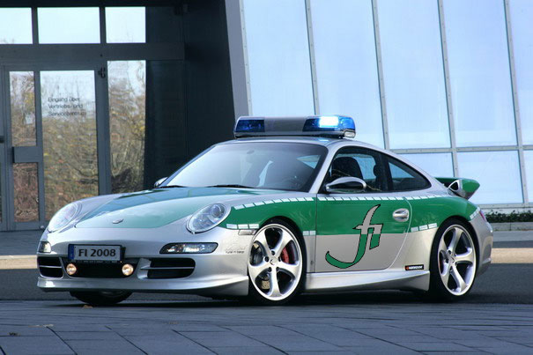
Risken med att inte följa FRL
Sanktionsavgifter
Återkallelse av tillstånd

Slide 54
9. Sambandet mellan civilrätt och näringsrätt
FRL:s regler och FI:s beslut och bedömningar kan inte åberopas av försäkringstagaren mot försäkringsbolaget eller av försäkringsbolaget mot försäkringstagaren
(1) för jämkning av försäkringsavtalet eller
(2) som grund för rättigheter
FRL:s regler och FI:s beslut och bedömningar kan åberopas av försäkringstagaren mot försäkringsbolaget eller av försäkringsbolaget mot försäkringstagaren som
(3) stöd för tolkningen av försäkringsavtalet
Exemplet Falck Försäkring
  FAL eller FRL?
  KO eller FI?
  Pest eller kolera?
  Varning och straffavgift (Dnr 15-6082)

Slide 55
9. Sammanfattning

Slide 56
Försäkring är ett tekniskt begrepp
Carl Martin Roos definition (SOU 1983:5 s. 201)
Försäkringsteknik
Försäkring och försäkringsverksamhet
Civilrätt/avtalsrätt
Försäkringsavtal - FAL
Offentlig rätt/näringsrätt
Försäkringsrörelse - FRL
Försäkrings
bolaget
Försäkrings
bolaget
Finans
inspektionen
7122300-v3
7122300-v3
7122300-v3

